Slide 1
ОБЪЯСНЕНИЕ
ЭЛЕКТРИЧЕСКИХ
ЯВЛЕНИЙ

Slide 2
ЭЛЕКТРИЧЕСКИЕ
ЯВЛЕНИЯ

Slide 3
ПОВТОРЕНИЕ
1. На каком из рисунков легкие шарики, подвешенные на шелковых нитях, заряжены одноименными зарядами?
1
2
3
А. 1
Б. 2
В. 3
Г. такого рисунка нет

Slide 4
ПОВТОРЕНИЕ
2. Какая из перечисленных ниже частиц обладает отрицательным зарядом?
А. атом
Б. электрон
В. протон
Г. нейтрон

Slide 5
ПОВТОРЕНИЕ
3. В ядре атома лития содержится 7 частиц, и вокруг ядра движутся 3 электрона. Сколько в ядре этого атома протонов и нейтронов?
А. 3 протона и 4 нейтрона
Б. 4 протона и 3 нейтрона
В. только 7 протонов
Г. только 7 нейтронов

Slide 6
ПОВТОРЕНИЕ
4. Нейтральный атом гелия, потерявший один электрон называется…
А. …молекулой
Б. …ядром атома
В. …положительным ионом
Г. …отрицательным ионом

Slide 7
ПОВТОРЕНИЕ
5. Какое высказывание соответствует планетарной модели атома Резерфорда?
1) ядро положительно заряжено
2) размеры ядра много меньше размеров атома
3) масса ядра много больше массы всех электронов
А. только 1
Б. только 2
В. только 3
Г. 1, 2 и 3

Slide 8
ПРОВЕРКА

Slide 9
ПОВТОРЕНИЕ
1. На каком из рисунков легкие шарики, подвешенные на шелковых нитях заряжены одноименными зарядами?
1
2
3
А. 1
Б. 2
В. 3
Г. такого рисунка нет

Slide 10
ПОВТОРЕНИЕ
2. Какая из перечисленных ниже частиц обладает отрицательным зарядом?
А. атом
Б. электрон
В. протон
Г. нейтрон

Slide 11
ПОВТОРЕНИЕ
3. В ядре атома лития содержится 7 частиц, и вокруг ядра движутся 3 электрона. Сколько в ядре этого атома протонов и нейтронов?
А. 3 протона и 4 нейтрона
Б. 4 протона и 3 нейтрона
В. только 7 протонов
Г. только 7 нейтронов

Slide 12
ПОВТОРЕНИЕ
4. Нейтральный атом гелия, потерявший один электрон называется…
А. …молекулой
Б. …ядром атома
В. …положительным ионом
Г. …отрицательным ионом

Slide 13
ПОВТОРЕНИЕ
5. Какое высказывание соответствует планетарной модели атома Резерфорда?
1) ядро положительно заряжено
2) размеры ядра много меньше размеров атома
3) масса ядра много больше массы всех электронов
А. только 1
Б. только 2
В. только 3
Г. 1, 2 и 3

Slide 14
ПОВТОРЕНИЕ
Свойства заряда:
сохранение
делимость
взаимодействие
- элементарный электрический заряд.

Slide 15
ПОВТОРЕНИЕ
Тела, имеющие
электрические
заряды одного
знака
взаимно
отталкиваются,
а тела, имеющие
электрические
заряды разных
знаков
взаимно
притягиваются .

Slide 16
ПОВТОРЕНИЕ
атом
протоны
электроны
-19
-19
q = + 1,6 * 10 Кл
q = - 1,6 * 10 Кл
-27
-31
mp = 1,67*10 кг
me = 9,1*10 кг
нейтроны
q = 0
-27
mn = 1,67*10 кг

Slide 17
ПОВТОРЕНИЕ
Электризация – это сообщение телу
электрического заряда.
Электризация трением
Электризация через соприкосновение
Электризация через влияние

Slide 18
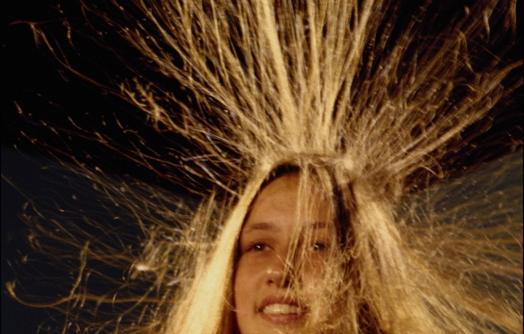
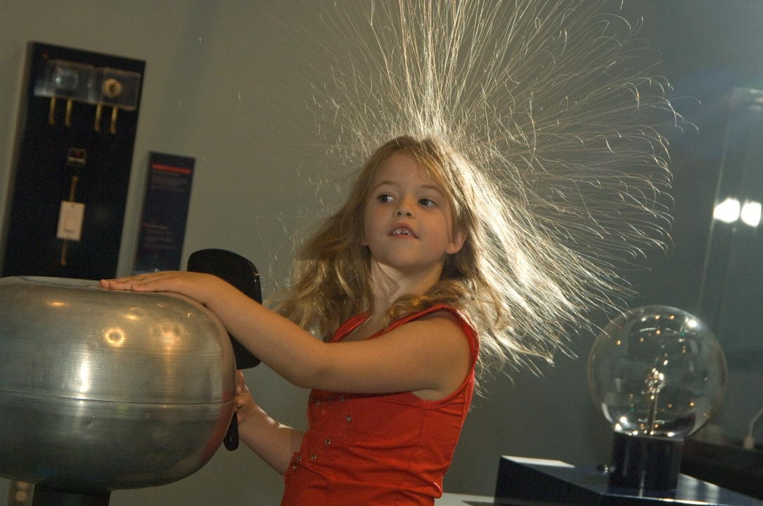
ЭЛЕКТРИЗАЦИЯ

Slide 19
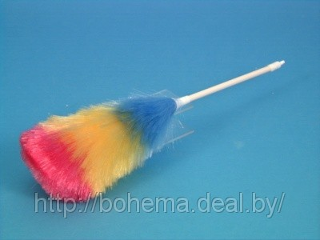
ЭЛЕКТРИЗАЦИЯ

Slide 20
ОБЪЯСНЕНИЕ
ЭЛЕКТРИЧЕСКИХ
ЯВЛЕНИЙ

Slide 21
ЭЛЕКТРИЗАЦИЯ
Сумма всех отрицательных зарядов
в теле по абсолютному значению
равна сумме всех положительных
зарядов и тело в целом не имеет
заряда. Оно электрически
нейтрально.
При электризации происходит
перераспределение зарядов.

Slide 22
ЭЛЕКТРИЗАЦИЯ
Если в теле имеется избыток положительных
зарядов, то оно заряжено положительно,
а если избыток отрицательных,
то оно заряжено отрицательно.

Slide 23
ЭЛЕКТРИЗАЦИЯ ТРЕНИЕМ
Если эбонитовую палочку потереть о шерсть,
то она заряжается отрицательно, а
шерсть положительно.

Slide 24
ЭЛЕКТРИЗАЦИЯ ТРЕНИЕМ
Если стеклянную палочку потереть о шелк,
то она заряжается положительно, а
шелк отрицательно.

Slide 25
ЭЛЕКТРИЗАЦИЯ ЧЕРЕЗ ВЛИЯНИЕ

Slide 26
ЭЛЕКТРИЗАЦИЯ ЧЕРЕЗ ВЛИЯНИЕ

Slide 27
ЭЛЕКТРИЗАЦИЯ ЧЕРЕЗ ВЛИЯНИЕ
+ + + + + +

Slide 28
ЭЛЕКТРИЗАЦИЯ ЧЕРЕЗ ВЛИЯНИЕ
+ + + + + +
+ + + + + +

Slide 29
ЭЛЕКТРИЗАЦИЯ ПРИ СОПРИКОСНОВЕНИИ

Slide 30
ЭЛЕКТРИЗАЦИЯ ПРИ СОПРИКОСНОВЕНИИ

Slide 31
ЭЛЕКТРИЗАЦИЯ ПРИ СОПРИКОСНОВЕНИИ

Slide 32
ЭЛЕКТРИЗАЦИЯ ПРИ СОПРИКОСНОВЕНИИ
+ + + + + +

Slide 33
ЭЛЕКТРИЗАЦИЯ ПРИ СОПРИКОСНОВЕНИИ
+ + + + + +
+ + + + + +

Slide 34
ЭЛЕКТРИЗАЦИЯ ПРИ СОПРИКОСНОВЕНИИ
Чем больше тело, которому передают заряд, тем большая часть заряда не него перейдет.
На этом основано заземление – передача заряда земле.

Slide 35
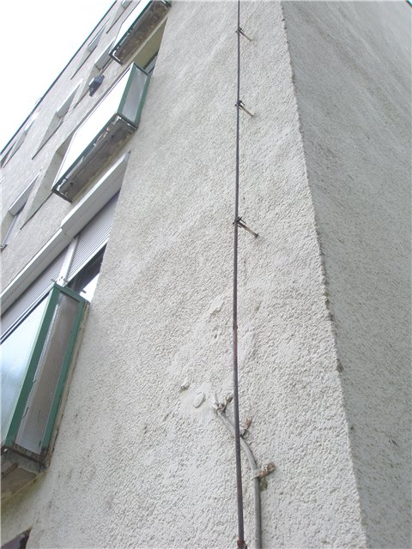
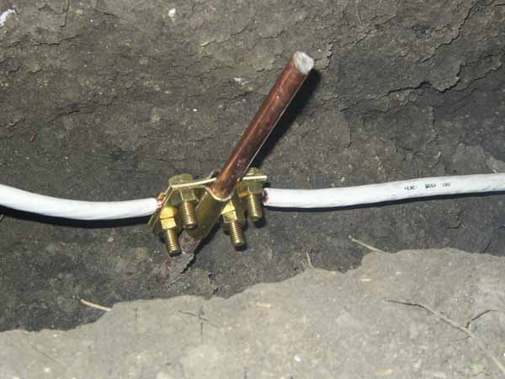
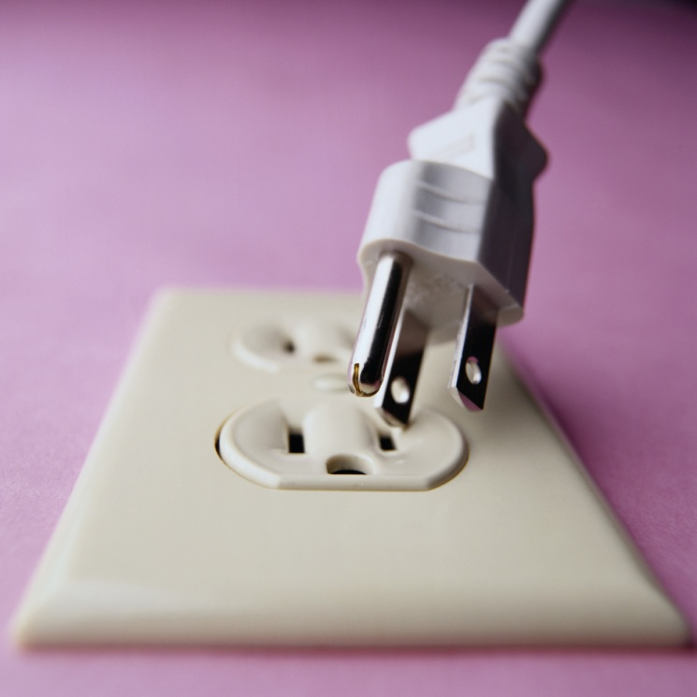
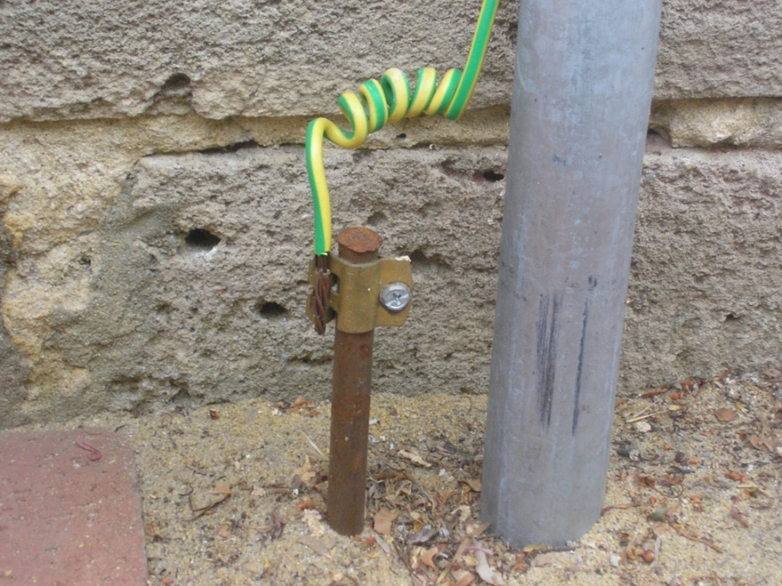
ЭЛЕКТРИЗАЦИЯ ПРИ СОПРИКОСНОВЕНИИ

Slide 36
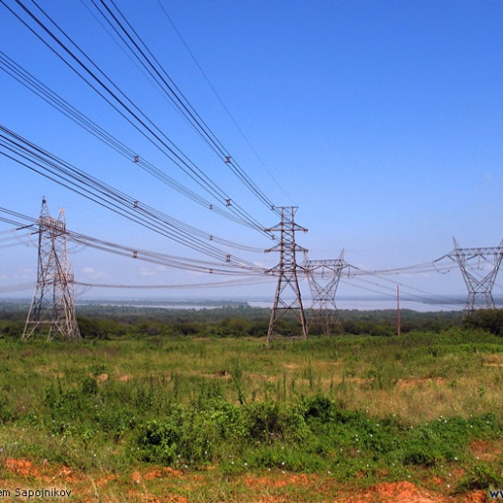
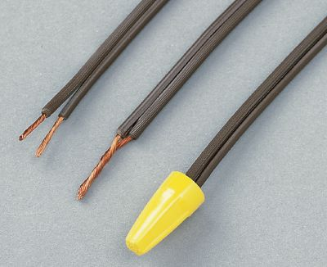
ПРОВОДНИКИ И НЕПРОВОДНИКИ
Проводники – вещества, через которые электрические заряды могут переходить от заряженного тела к незаряженному.
(металлы, растворы солей)

Slide 37
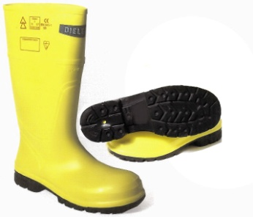
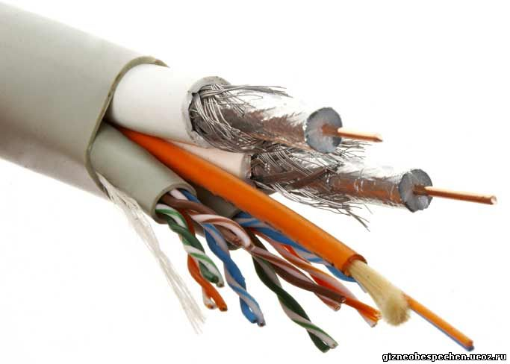
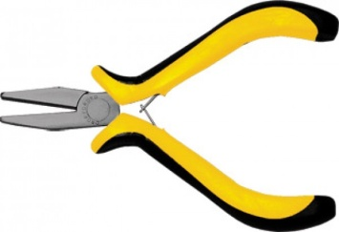
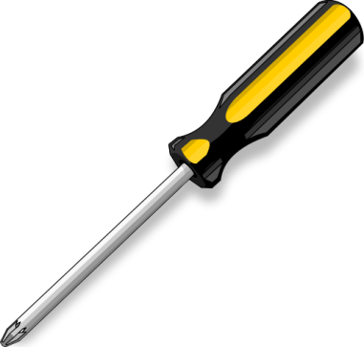
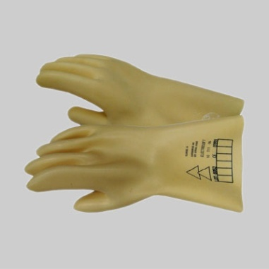
ПРОВОДНИКИ И НЕПРОВОДНИКИ
Непроводники – вещества, через которые электрические заряды не могут переходить от заряженного тела к незаряженному.
(дерево, резина, воздух)
Непроводники – изоляторы («изоляро» - уединять)

Slide 38
ПРОВОДНИКИ И НЕПРОВОДНИКИ
В проводниках есть свободные носители заряда – они перемещаются по проводнику и переносят заряд.

Slide 39
ПРОВОДНИКИ И НЕПРОВОДНИКИ
В непроводниках нет свободных носителей заряда – заряд не переносится.

Slide 40
ОБЪЯСНЕНИЕ ЭЛЕКТРИЧЕСКИХ ЯВЛЕНИЙ
1. Как изменится масса тела, если ему
сообщить отрицательный заряд? Почему?
Увеличится, так как тело
приобретает избыточные
электроны, а электроны
обладают массой.

Slide 41
ОБЪЯСНЕНИЕ ЭЛЕКТРИЧЕСКИХ ЯВЛЕНИЙ
2. Какой процесс является общим для
любых типов электризации?
Перераспределение
зарядов.

Slide 42
ОБЪЯСНЕНИЕ ЭЛЕКТРИЧЕСКИХ ЯВЛЕНИЙ
3. Почему при заземлении почти весь
заряд с тела уходит в землю?
Чем больше тело, которому передают заряд,
тем большая часть заряда на него перейдет.
Земной шар очень велик по сравнению с
телами, находящимися на нем.

Slide 43
ОБЪЯСНЕНИЕ ЭЛЕКТРИЧЕСКИХ ЯВЛЕНИЙ
4. Почему во время грозы не рекомендуется
прятаться под одиноко стоящими
деревьями?
Чем меньше объем тела, тем больше
концентрация заряда.
молния с большей вероятностью ударит
в тело с большой концентрацией заряда.

Slide 44
ОБЪЯСНЕНИЕ ЭЛЕКТРИЧЕСКИХ ЯВЛЕНИЙ
5. Почему стержень электроскопа делается
из металла?
Металлы являются
проводниками .

Slide 45
ОБЪЯСНЕНИЕ ЭЛЕКТРИЧЕСКИХ ЯВЛЕНИЙ
6. Почему можно легко наэлектризовать
эбонитовую палочку трением ее о кусок
шерсти, но нельзя наэлектризовать железный
стержень тем же способом?
Эбонит – изолятор, заряды скапливаются
на палочке и никуда не уходят.
А железо – проводник, следовательно,
появившиеся на железном стержне
нескомпенсированные заряды сразу же
передаются другим телам, например – руке.

Slide 46
ДОМАШНЕЕ ЗАДАНИЕ
§31
вопросы № 736, 737, 740, 741,
743, 744, 745, 746, 747.

